Slide 1
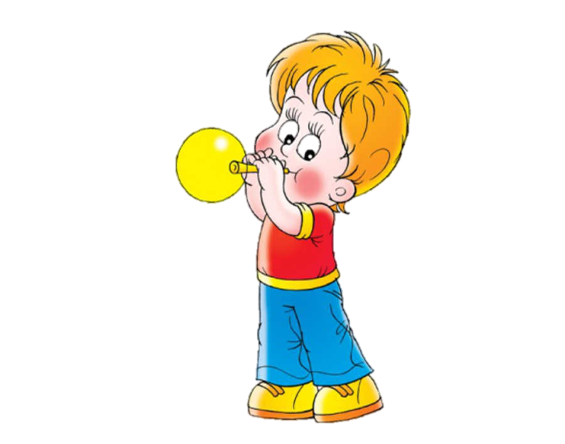
Консультация для родителей
«Речевое дыхание – основа правильной речи»
Подготовила:
Ширяева Маргарита Юрьевна
учитель-логопед

Slide 2
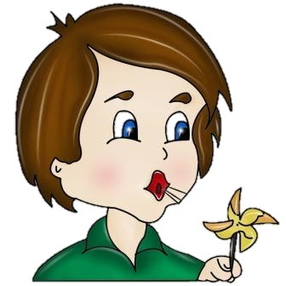
Речевое дыхание –
это возможность человека выполнять короткий глубокий вдох и рационально распределять воздух при выдохе с одновременным произнесением различных звукосочетаний.

Slide 3
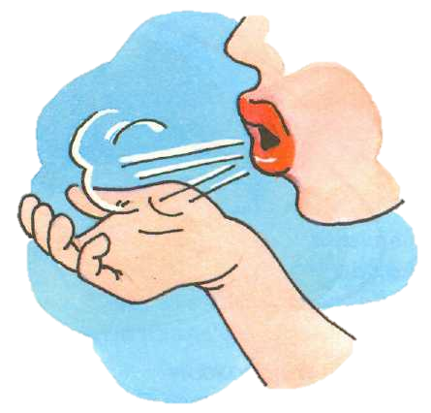
Несовершенства
речевого дыхания у дошкольников:
Очень слабый вдох и выдох, что ведет к тихой, едва слышимой речи.
2. Неэкономное и неравномерное
распределение выдыхаемого воздуха.
3. Неумелое распределение дыхания по словам.
4. Торопливое произнесение фраз без
перерыва и на вдохе, с «захлебыванием».
5. Неравномерный толчкообразный выдох:
речь звучит то громко, то тихо, едва слышно.

Slide 4
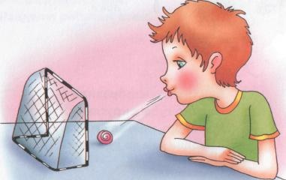
Возможности преодоления
недостатков детского дыхания:
Развитие более глубокого вдоха и более длительного выдоха;
Выработка у детей умения правильно дышать в процессе речи.

Slide 5
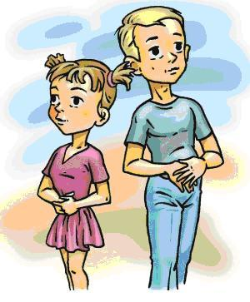
Параметры правильного ротового выдоха:
Выдоху предшествует сильный вдох через нос;
Выдох происходит плавно, а не толчками;
Во время выдоха губы складывать трубочкой, не следует сжимать губы, надувать щеки;
Во время выдоха воздух выходит через рот, нельзя допускать выхода воздуха через нос;
Выдыхать следует, пока не закончится воздух;
Во время пения или разговора нельзя добирать воздух при помощи частых коротких вдохов.

Slide 6

Время проведения дыхательных упражнений:
Дети 2-3 лет играют 2-3 минуты (в норме количество слов на одном выдохе составляет 2-3).
Дети 3-4 лет могут заниматься по 3-4 минуты
за один раз (количество слов от 3 до 5).
Дети 4-6лет - длительность игры составляет 4-6 минут
(количество слов 4-6).
Дети 6-7 лет – могут играть по 5-7 минут (норма слов на одном выдохе 5-7).
Правило:
вдох совпадает с расширением грудной клетки,
выдох - с сужением её!

Slide 7
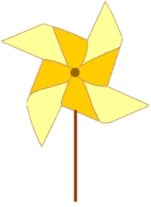



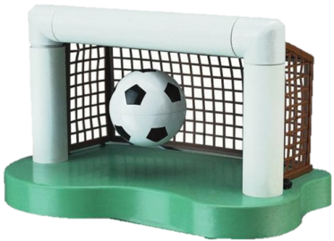
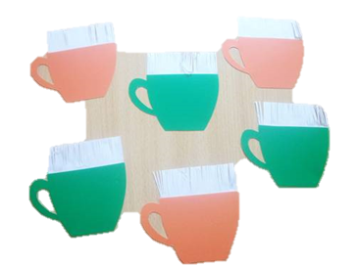
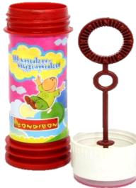
Упражнения для развития ротового выдоха:
«Подуем на вертушки» или «Султанчики»;
«Снежинки» или «Снег»;
«Подуем на листочки»;
«Загони мяч в ворота»;
«Самый быстрый карандаш»;
«Горячий чай»;
«Мыльные пузыри».

Slide 8
Упражнения для развития речевого дыхания:
«Поем песенку»
Вдохнуть воздух через нос, постепенно и медленно выдыхать воздух, произнося звук «а» (сочетания звуков ау, ауи и т. д.). Выдох контролируется ладонью.
«Немое кино»
Логопед показывает беззвучную артикуляцию гласного звука (сочетаний двух-трех гласных звуков). Ребенку предлагается озвучить немую артикуляцию, произнести звук на длительном выдохе.
«Топор»
Ребенку предлагается поставить ноги на ширину плеч, сцепить пальцы рук «замком» и опустить руки вниз. Быстро поднять руки - вдохнуть, наклониться вперед, медленно опуская руки, произнести «ух» на длительном выдохе.
«Зоопарк»
Каждый ребенок исполняет роль какого-либо животного. Логопед совершает экскурсию по зоопарку, называет животное, ребенок в ответ делает соответствующее звукоподражание на длительном выдохе. Выдох контролируется ладонью.

Slide 9
«Ворона»
Ребенку предлагается быстро поднять руки через стороны вверх - сделать вдох, медленно опустить руки - длительный выдох с произнесением звукоподражания «кар».
«В лесу»
Логопед ищет потерявшихся в лесу детей, называя их по имени. Ребенку предлагается, услышав свое имя, сложить руки рупором и длительно, звучно произнести «ay!». Затем речевой материал усложняется: для произнесения предлагаются фразы «Оля, ау!», «Миша, где ты?», «Я здесь!» и т.д., которые должны быть произнесены ребенком на одном выдохе.
«Задуй свечку»
Дети держат полоски бумаги на расстоянии около 10 см от губ. Детям предлагается медленно и тихо подуть на «свечу» так, чтобы пламя «свечи» отклонилось. Логопед отмечает тех детей, кто дольше всех дул на «свечу».
«Лопнула шина»
Исходное положение: дети разводят руки перед собой, изображая круг — «шину». На выдохе дети произносят медленно звук «ш-ш-ш». Руки при этом медленно скрещиваются, так что правая рука ложится на левое плечо и наоборот. Грудная клетка в момент выдоха легко сжимается. Занимая исходное положение, дети делают непроизвольно вдох.

Slide 10
Заключение.
Выполнение дыхательных упражнений в игровой форме вызывает у ребенка положительный эмоциональный настрой, снимает напряжение и способствует формированию практических умений.
Дошкольник, освоивший правильное дыхание, нуждается в постоянном контроле и наблюдении за правильностью его дыхания. Отсюда необходимость постоянного повторения дыхательных упражнений для закрепления навыков правильного физиологического и речевого дыхания. Все упражнения достаточно просты и не требуют специальной подготовки от родителей. За счет постановки правильного дыхания, быстро и эффективно преодолеваются речевые нарушения. Сокращается время для постановки и автоматизации речевых звуков, речь становится более четкой и внятной.
Используемая литература
1. И.М. Субботина. "Как научить ребёнка говорить правильно". Информационно - деловое оснащение. В соответствии с ФГОС. Издательство "ДЕТСТВО - ПРЕСС"

Slide 11
Уважаемые родители,
успехов вам и
нашим деткам

